Slide 1


KHỞI ĐỘNG
Notes:
Thiết kế Hân Di zalo 0948607584

Slide 2




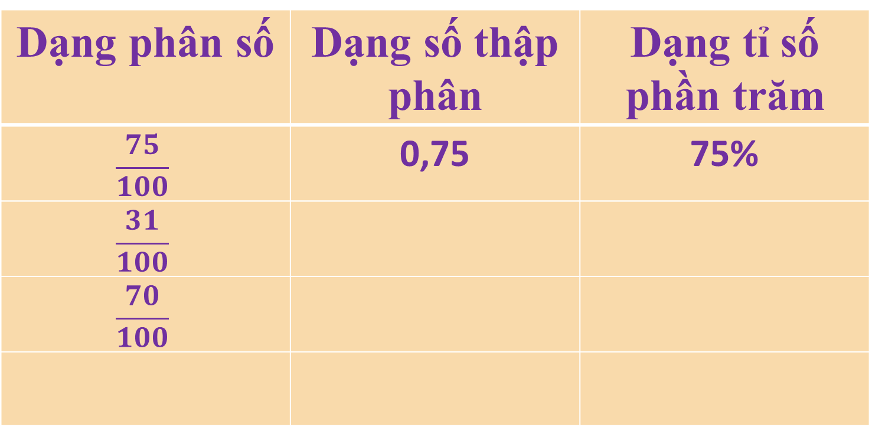
1.Chơi trò chơi “ Ai nhanh hơn?”:
Dạng phân số | Dạng số thập phân | Dạng tỉ số phần trăm
$$\frac{75}{100}$$ | 0,75 | 75%
$$\frac{31}{100}$$
$$\frac{70}{100}$$
0,31
31%
0,70
70%
$$\frac{48}{100}$$
0,48
48%

Slide 3

Thứ ….ngày ….tháng….năm …
Tiết 91:
LUYỆN TẬP

Slide 4

YÊU CẦU CẦN ĐẠT
- Tìm được tỉ số phần trăm của hai số.
- Vận dụng giải được các bài toán đơn giản về tìm tỉ số của hai số.

Slide 5
Luyện tập
Thực hành

Slide 6

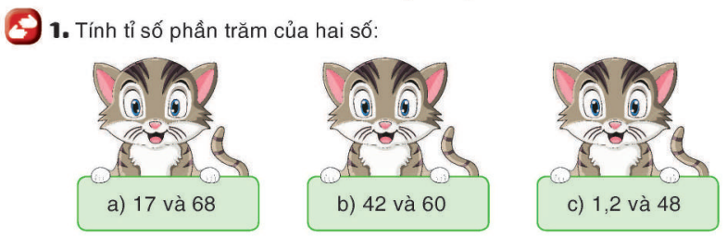
Ta có: 17 : 68
= 0,25
= 25%
b) Ta có: 42 : 60
= 0,7
= 70%
c) Ta có: 1,2 : 48
= 0,025
= 2,5%
Notes:
Thiết kế Hân Di zalo 0948607584

Slide 7
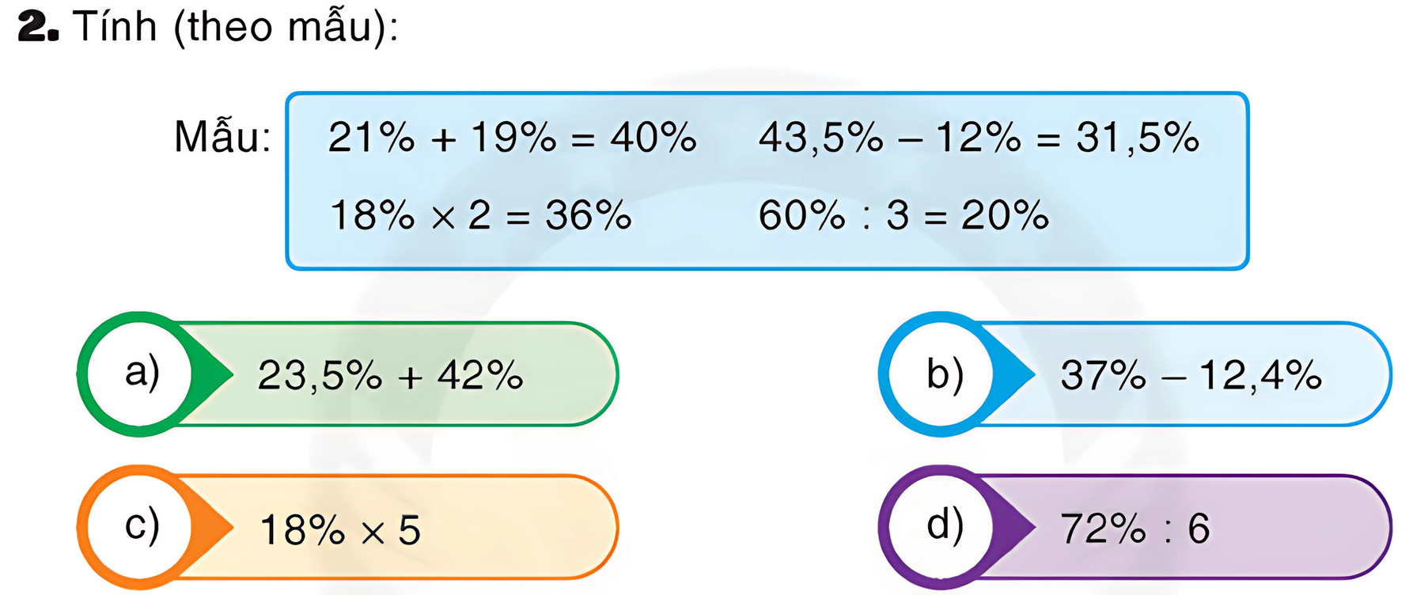
23,5% + 42% = 65,5%
b) 37% - 12,4% = 24,6%
c) 18% × 5 = 90%
d) 72% : 6 = 12%

Slide 8
3. Trong 60 kg nước biển có 2,1 kg muối. Tìm tỉ số phần trăm của lượng muối trong nước biển.
Bài giải
Tỉ số phần trăm của lượng muối trong nước biển là:
2,1 : 60 = 0,035 = 3,5%
Đáp số: 3,5%.

Slide 9
Vận dụng

Slide 10
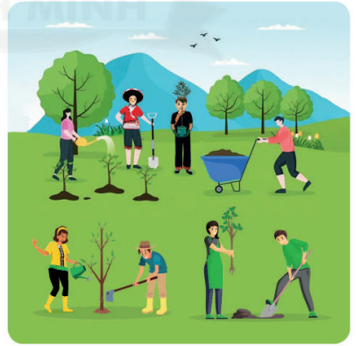
4. Hưởng ứng phong trào “Tết trồng cây”, hai bản Sín Chải và Hầu Thảo trồng được 800 cây. Trong đó, bản Sín Chải trồng được 400 cây.
a) Số cây bản Sín Chải trồng được bằng bao nhiêu phần trăm số cây cả hai bản trồng được?
b) Số cây bản Sín Chải trồng được bằng bao nhiêu phần trăm số cây của bản Hầu Thảo trồng được?

Slide 11
Bài giải
Số cây bản Sín Chải trồng được bằng số phần trăm số cây cả hai bản trồng được là:
400 : 800 = 0,5 = 50%
b) Số cây của bản Hầu Thảo trồng được là:
800 – 400 = 400 (cây)
Số cây bản Sín Chải trồng được bằng số phần trăm số cây của bản Hầu Thảo trồng được là:
400 : 400 = 1 = 100%
Đáp số: a) 50%b) 100%

Slide 12






CỦNG CỐ
Nhắc lại cách tìm tỉ số phần trăm

Slide 13





Hoàn thành bài tập
Chuẩn bị bài sau

Slide 14




